Slide 1

管理者的角色与素质
选自：模块一 管理认知 ，任务一 走进管理
管理学基础
管理学基础

Slide 2


Slide 3

内容
01 学习目标
02 内容讲授
03 总结

Slide 4
01 学习目标
02 内容讲授
03 总结
知识目标
掌握管理者角色划分及管理素质的内容
能力目标
学习目标
能根据管理者的角色分析管理者的工作职责；让有意识地培养自己的管理素质和技能
素质目标
培养学生运用已学知识分析问题、推导新知识

Slide 5
内容
01 学习目标
02 内容讲授
03 总结

Slide 6

01 学习目标
02 内容讲授
03 总结
情景导入
添加
标题
新入职的LISA以成为一名优秀的管理者为自己奋斗的目标，因此她需要了解一名管理者需要做哪些工作、扮演什么角色，需要何种素质，才能知道自己努力的方向。

Slide 7
01 学习目标
02 内容讲授
03 总结
导入案例
添加
标题
李莉是某市有名的女强人，典型的职业女性，担任某宾馆的总经理已经10年了，请看她的日程表。
5：30出门，5：46到公司，开始读报。
6：00准时召开高层领导班子碰头会。会议的议题是由运营副总经理汇报全面质量管理计划的进展情况；讨论年度资金预算情况；解决第二分部春节期间由于供热系统出现问题而引起的顾客投诉；如何针对今年的“五一黄金周”做广告来提高宾馆的收入。
7：30，公司雷打不动的早操、早歌时间，“一日之计在于晨”， 李莉认为这是企业文化的一项重要内容，早操锻炼身体、早歌凝聚人心。
7：50，李莉登上了前往第三分部的汽车，进行走动管理。
8：40，到达目的地，她走访了每一位员工及一些顾客，与他们进行了亲切的交谈。
11：30-13：00午餐。结束后回办公室，沏上咖啡后，铺开稿纸，准备写讲稿。
13：30 ，接见某装饰公司的胡经理。
15：00，送走胡经理后，李莉的注意力又回到了十分钟的讲稿上，以便在明天的旅游业协会上致辞。
李莉喜欢像今天这样紧张而有序的日子，她觉得这样才过得充实、有意义。每当总结一天的情况，进而看到公司在一天天的发展壮大，李莉浑身的疲惫就会烟消云散，取而代之的是全身的兴奋和喜悦之情。

Slide 8
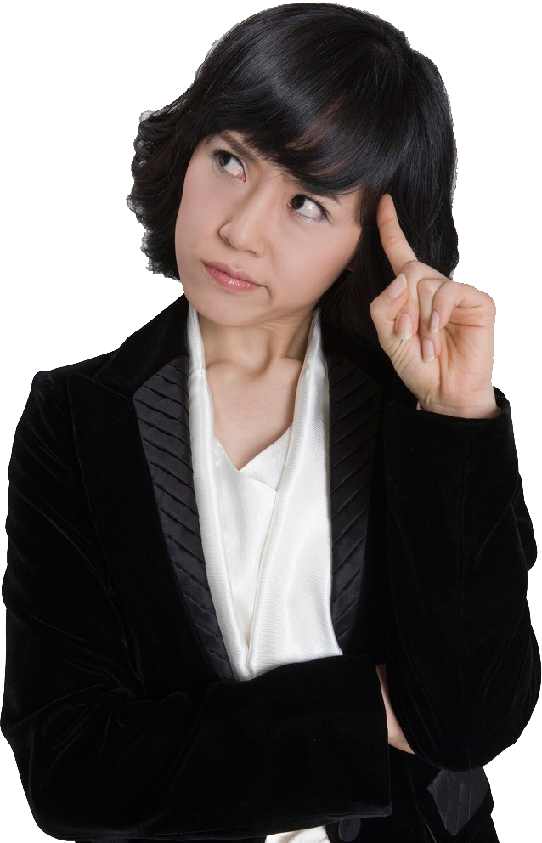
01 学习目标
02 内容讲授
03 总结
想一想
李莉在一天的活动中通过扮演以下角色来履行管理职能？

Slide 9
01 学习目标
02 内容讲授
03 总结
（一）管理者角色分类
明 年 工 作 计 划
添加
标题
亨利·明茨伯格研究发现管理者扮演着十种角色，这十种角色可被归入三大类：人际角色、信息角色和决策角色
角色分类
人际角色
决策角色
信息角色
企业家
冲突管理者
资源分配者
谈判者
代表人
领导者
联络者
监督人
传播者
发言人

Slide 10
01 学习目标
02 内容讲授
03 总结
（一）管理者角色分类
添加
标题
1、人际关系角色（Interpersonal roles)
1
人际关系
3
联络者
代表人
2
领导者
指所有管理者都要履行的礼仪性和象征性的义务，处理与组织成员和其他利益相关者的关系。

Slide 11
01 学习目标
02 内容讲授
03 总结
（一）管理者角色分类
添加
标题
2、信息角色（Information roles）：
1
3
发言人
监督人
信息角色
2
传播者
指所有管理者在某种程度上，都要从外部的组织或机构接受和收集信息，确保和其一起工作的人员具有足够的信息，从而能够顺利完成工作。

Slide 12
01 学习目标
02 内容讲授
03 总结
（一）管理者角色分类
添加
标题
3、决策角色（Decision criteria）：
1
4
谈判者
企业家
决策角色
2
3
冲突管理者
资源分配者
管理者负责做出组织决策，让组织成员按照既定的路线行事，并分配资源以保证组织计划的实施。

Slide 13
01 学习目标
02 内容讲授
03 总结
（二）管理者角色描述及特征
添加
标题
明 年 工 作 计 划
角色
描述
特征活动
人际关系
方面
1.代表人挂名首脑
象征性的首脑，必须履行许多法律性的或社会性的例行义务
迎接来访者，签署法律文件。
负责激励和动员下属，负责人员配备，培训和交往的职责。
实际上从事所有的有下级参与的活动。
2.领导者
3.联络者
维护自行发展起来的外部接触和联系网络，向人们提供恩惠和信息。
发感谢信，从事外部活动从事其他外部活动。

Slide 14
01 学习目标
02 内容讲授
03 总结
管理者角色
添加
标题
信息传递方面
【案例】佘德发（名人掌上电脑）的两样宝贝
【案例】比亚迪：商机来自一份简报
寻求和获取各种特定的即时信息，以便透彻地了解组织与环境，作为组织内部和外部信息的神经中枢。
4．监督者
阅读期刊和报告，保持私人接触
将从外部和下级得到的信息传递给组织的其他成员——有些是关于事实的信息，有些是解释和综合组织的有影响的人物的各种价值观点。
举行信息交流会，用打电话方式传达信息。
5．传播者
向外界发布有关组织的计划，政 策，行动，结果等信息，作为组织所在产业方面的专家。
6．发言人
举行董事会议，向媒体发布信息。

Slide 15
01 学习目标
02 内容讲授
03 总结
管理者角色
决策制定方面
寻求组织和环境中的机会，制定改进方案以发起变革，监督某些方案的策划。
制定战略，检查会议执行情况，开发新项目。
7．企业家
8．冲突管理者、混乱驾驭者
当组织面临重大的、意外的动乱时，负责采取补救行动。
制定战略，检查陷入混乱和危机的时期。
调度、询问、授权，从事涉及预算的各种活动和安排下级的工作。
9．
资源分配者
负责分配组织的各种资源—事实上是批准所有重要的组织决策。
10．谈判者
在主要的谈判中作为组织的代表
参与工会进行合同谈判

Slide 16
01 学习目标
02 内容讲授
03 总结
导入案例分析---管理者角色
添加
标题
“案例导入”中的李莉在一天的活动中通过扮演以下角色来履行管理职能：
5：46到办公室后开始浏览桌上的报纸——监督者角色；
6：00召开高层领导班子碰头会——传播者角色；
会议讨论质量管理计划的进展；讨论年度资金预算；解决顾客投诉---体现企业家、资源分配者、冲突管理者角色；
7：30参加公司雷打不动的早操、早歌——领导者角色；
7：50登上前往第三分部的汽车，进行实地考察，获取信息、激励员工、拉近与顾客的距离——监督者角色、领导者角色和联络者角色；
13：00准备讲稿——发言人角色；
13：30接见某装饰公司的胡经理——挂名首脑、谈判者角色。

Slide 17

01 学习目标
02 内容讲授
03 总结
添加
标题
课堂提问
明茨伯格的“管理者角色”理论，从另一个角度告诉我们，管理者的工作到底有哪些。从中我们必须思考——要扮演好这些角色，也就是说要做好管理工作，管理者应该具备哪些素质？

Slide 18
01 学习目标
02 内容讲授
03 总结
【小任务】：独立推导----从角色看素质
人际关系角色：挂名首脑、领导者、联络者
单
A
---人格魅力、注意形象、善于沟通点工作室为您提供专业的PPT模板、PPT培训、PPT美化与定制。
B
信息角色：监听者、传播者、发言人
一思维要敏锐、善于扑捉信息、表达能力要强。粒粟,秋收万颗籽，点滴进步，成就价值是我们的一贯的追求。工作室为您提供专业的PPT模板、PPT培训、PPT美化与定制。
C
决策角色：企业家、混乱驾驭者、资源分配者、谈判者题
---要善于放权、要有远见、能够自我控制、临危不乱，善于沟通。求。工作室为您提供专业的PPT模板、PPT培训、PPT美化与定制。

Slide 19
01 学习目标
02 内容讲授
03 总结
（三）管理者必备素质
添加
标题
责任感
远见与自信
对自己负责；
对亲朋负责；
对社会负责；
1
6
高瞻远瞩关注环境变化，作出准确预测和决策；自信而不自负
紧迫感
2
5
放权
节奏感强，
适应社会变化、与时俱进
适当、合理放权
3
4
成熟的独立人格
价值观
幽默乐观
积极进取
宽宏大度
对待奉献与索取的基本观点与态度

Slide 20
01 学习目标
02 内容讲授
03 总结
（三）管理者必备素质（续）
7
10
正直
自控
决策角色
控制自己的心情，学会换位思考
8
9
自我超越
自我认识与管理
追求上进、
推陈出新
认识自己的优点和不足；管理自己的工作、时间、生活、同事和上司
正直是管理人员，乃至做人的基本品质

Slide 21
内容
01 学习目标
02 内容讲授
03 总结

Slide 22

01 学习目标
02 内容讲授
03 总结
明 年 工 作 计 划
1.管理者的角色分类
2.管理者角色描述与特征
3.管理者的必备素质

Slide 23
01 学习目标
02 内容讲授
03 总结
拓展任务：
添加
标题
他们各扮演什么管理角色
张玲是一家造纸厂的厂长，这家工厂正面临着一项指控：厂里排泄出来的废水污染了邻近的河流，因此张玲必须到当地的环保局去为本厂申辩。王军是该厂的技术工程部经理，他负责自己那个部门的工作和销售部门的计划相协调。李刚负责厂里的生产管理，他刚接到通知：昨天向本厂提供包装纸板箱的那家供应商遭了火灾，至少在一个月内无法供货，而本厂的包装车间想知道，现在他们该干什么。李刚说，他会解决这个问题的。最后一个是罗兰，她负责办公室的文字处理工作，办公室里的职工们为争一张办公桌刚刚发生了一场纠纷，因为它离打印机最远，环境最安静。
问题：在这家造纸厂里。张玲、 王军、 李刚、 罗兰分别扮演了什么管理角色？

Slide 24

01 学习目标
02 内容讲授
03 总结
预习任务：
添加
标题
管理者要扮演好十种角色，履行四大职能，除了具备一定的素质之外，还必须掌握的技能（能即力）。
请思考，要做好计划、组织、领导和控制工作，管理者需要哪些技能？

Slide 25



谢谢观看
管理学基础

